Slide 1
進捗報告
2026/07/15

Slide 2
進捗内容
研究目的・研究計画の策定
公開データセットを用いた実験の実施、結果の評価

Slide 3
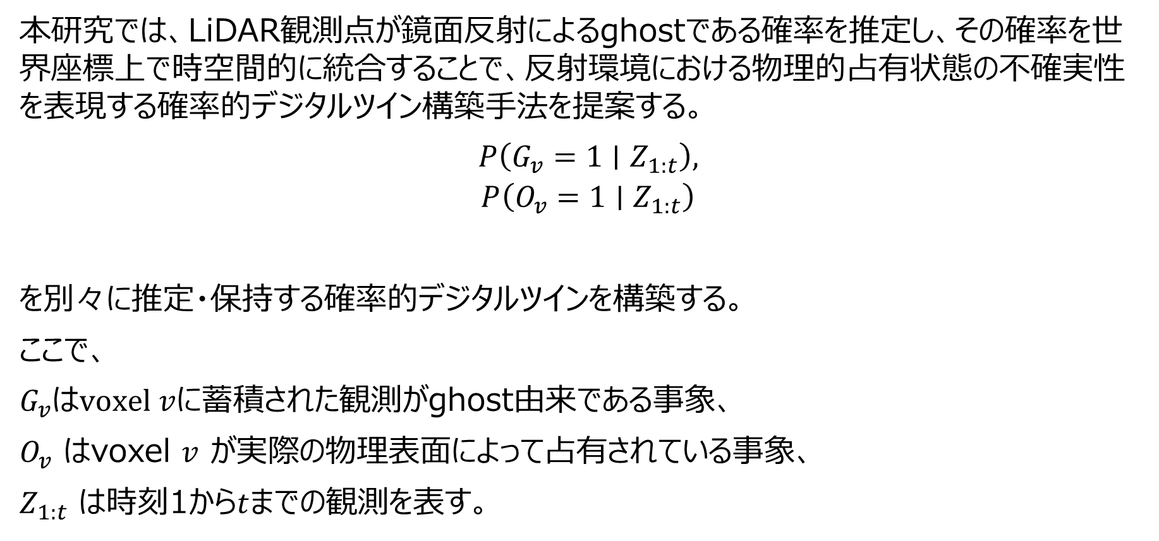
研究目的1
本研究では、LiDAR観測点が鏡面反射によるghostである確率を推定し、その確率を世界座標上で時空間的に統合することで、反射環境における物理的占有状態の不確実性を表現する確率的デジタルツイン構築手法を提案する。
$$\begin{aligned} P\left(G_{v}=1∣Z_{1:t}\right), \\ P\left(O_{v}=1∣Z_{1:t}\right)\end{aligned}$$
を別々に推定・保持する確率的デジタルツインを構築する。
ここで、
$G_{v}$は$voxel v$に蓄積された観測がghost由来である事象、
$O_{v}$ はvoxel $v$ が実際の物理表面によって占有されている事象、
$Z_{1:t}$ は時刻1から$t$までの観測を表す。

Slide 4
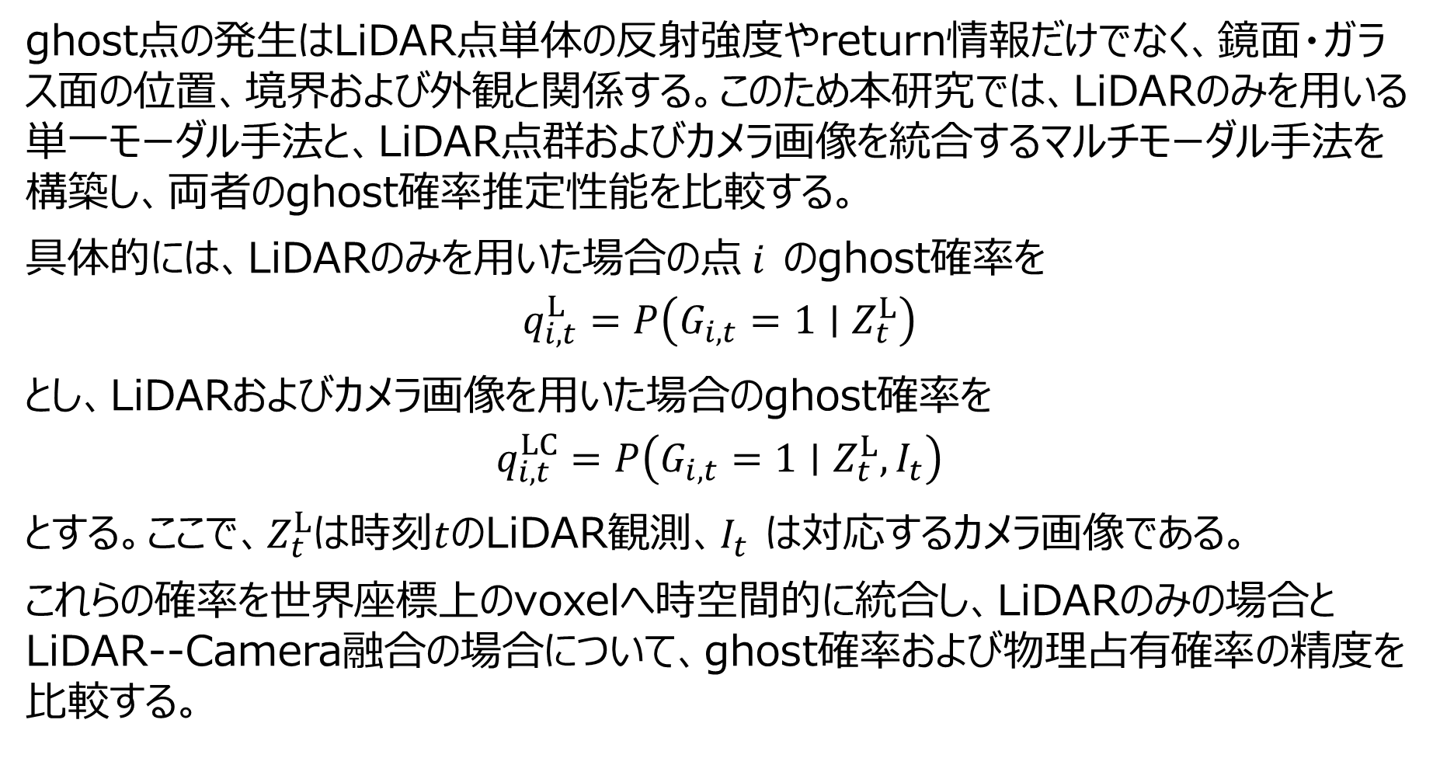
研究目的2
ghost点の発生はLiDAR点単体の反射強度やreturn情報だけでなく、鏡面・ガラス面の位置、境界および外観と関係する。このため本研究では、LiDARのみを用いる単一モーダル手法と、LiDAR点群およびカメラ画像を統合するマルチモーダル手法を構築し、両者のghost確率推定性能を比較する。
具体的には、LiDARのみを用いた場合の点$i$ のghost確率を
$$\begin{aligned}q_{i,t}^{L}=P\left(G_{i,t}=1∣Z_{t}^{L}\right)\end{aligned}$$
とし、LiDARおよびカメラ画像を用いた場合のghost確率を
$$\begin{aligned}q_{i,t}^{LC}=P\left(G_{i,t}=1∣Z_{t}^{L},I_{t}\right)\end{aligned}$$
とする。ここで、$Z_{t}^{L}$は時刻$t$のLiDAR観測、$I_{t}$ は対応するカメラ画像である。
これらの確率を世界座標上のvoxelへ時空間的に統合し、LiDARのみの場合とLiDAR--Camera融合の場合について、ghost確率および物理占有確率の精度を比較する。

Slide 5
今回作成したCNN
Classifier
LiDAR
XYZIRdθ
(B,N,7)
Linear
7→128
LayerNorm
128
Linear
128→128
LayerNorm
128
特徴連結
Concat
128（LiDAR）
＋128（Image）
＋1（valid）
＝257次元
GELU
GELU
Lin
ear
257
↓
128
Lin
ear
128
↓
6
LN
G
E
L
U
Drop
0.1
PointEncoder → 128次元 / 点
Image
6クラス logits
(B,N,6)
R
e
L
U
Softmax後のReflection確率を
ghost確率 q として使用
RGB
(B,3,H,W)
Conv1
7×7,s2
Batch
Norm
MaxPool
3×3,s2
ResNet18
layer1
ResNet18
layer2
1×1 Conv
→128
grid
sample
画像外・遮蔽点は
画像特徴＝0
valid＝0
特徴map (H/8, W/8) → 各点の128次元画像特徴
実装の要点：ResNet18は layer2 まで使用（約1/8解像度）／bilinear samplingで点へ対応付け／単純連結による中間特徴融合

Slide 6
融合で平均IoUは改善、Reflection検出はLiDAR-onlyが優位
Reflection検出と平均IoU
全6クラスのIoU
Metric | LiDAR-only | LiDAR–Camera | Best
AUPRC | 0.4357 | 0.4569 | Camera
Precision | 0.3916 | 0.4274 | Camera
Recall | 0.7692 | 0.5080 | LiDAR
F1 | 0.5190 | 0.4642 | LiDAR
Reflection IoU | 0.3504 | 0.3023 | LiDAR
mean IoU | 0.1972 | 0.2240 | Camera
Class | LiDAR-only | LiDAR–Camera | Δ
Normal | 0.6709 | 0.7520 | +0.0811
Glass | 0.0490 | 0.1161 | +0.0671
Mirror | 0.0049 | 0.0012 | −0.0037
Other reflective | 0.0159 | 0.0263 | +0.0104
Reflection | 0.3504 | 0.3023 | −0.0481
Obstacle behind glass | 0.0918 | 0.1464 | +0.0545
mean IoU | 0.1972 | 0.2240 | +0.0269
Source: docs/results/FOLD1_POINT_MLP_FINAL.md §6.1–6.2

Slide 7
結果の解釈
9.1 カメラ融合で改善した点
9.2 残った課題
全点の未校正AUPRCが 0.4295 → 0.4395 に改善
Reflection IoUが 0.3504 → 0.3023 に低下
全点の校正後AUPRCが 0.4357 → 0.4569 に改善
Reflection Recallが 0.7692 → 0.5080 に低下
全点mean IoUが 0.1972 → 0.2240 に改善
Mirror IoUは融合モデルでも0.0012で、ほぼ検出できない
カメラ可視点でもAUPRCとmean IoUが改善
カメラを利用できる点は全体の41.71%に限られる
Normal、Glass、Other reflective、Obstacle behind glassのIoUが改善
全点のTemperature適用後に、全体BrierとECEが悪化
校正後Reflection ECEが 0.0908 → 0.0228 に改善
点MLPは周辺点との3次元構造を直接利用しない

